Slide 1

第一章 生命的结构与生殖
浙教版七年级科学下册

Slide 2
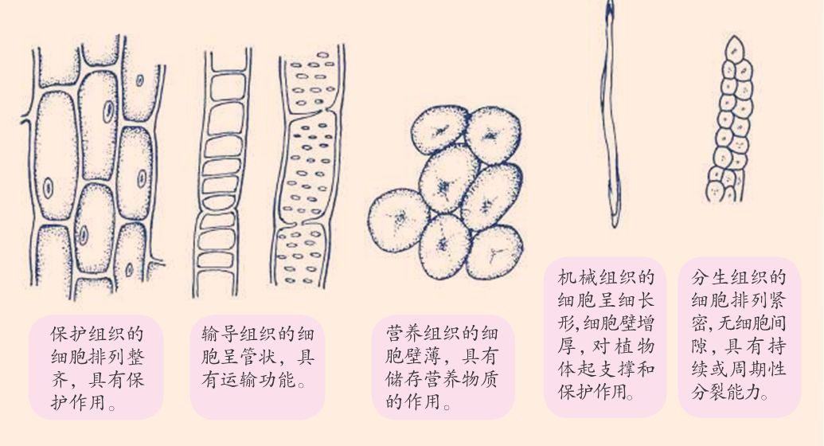
二、植物体的结构层次
组织名称 | 细胞特点 | 功能
保护组织 | 细胞扁平,排列紧密、整齐 | 具有保护作用
输导组织 | 细胞呈管状,上下连接 | 具有运输功能，可以运输水分、无机盐和有机物
营养组织 | 细胞壁薄,液泡大 | 具有制造、储存营养物质的作用
机械组织 | 细胞呈细长形,细胞壁增厚 | 对植物体起支撑和保护作用
分生组织 | 细胞小,排列紧密,无细胞间隙 | 具有持续或周期性分裂能力

Slide 3
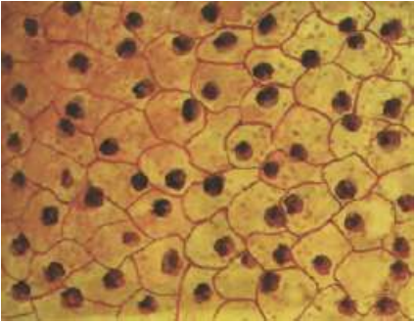
一、动体的结构层次
与植物一样，在动物体内也有很多组织。例如，人体有四种基本组织它们分别是上皮组织、肌肉组织、结缔组织和神经组织
如图所示，上皮组织由许多排列繁密的上皮细胞组成，主要分布在人的皮肤内脏器出的表面和体内各种管腔的内表面上皮组织主要具有保护功能，有些部位的上皮细胞还有分泌和吸收物质的功能。如小肠腺上皮细胞能分泌消化液。
上皮组织

Slide 4
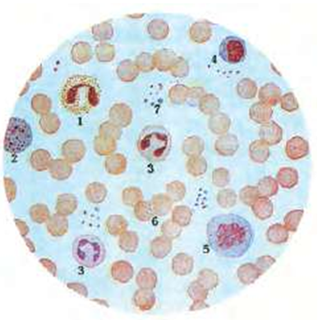
一、动体的结构层次
血液、软骨、肌腱等组织的细胞间隙较大，细胞间质较多，体内分布广，形态多样，称为结缔组织。结缔组织具有运输和支持等多种功能。
结缔组织(血液)

Slide 5
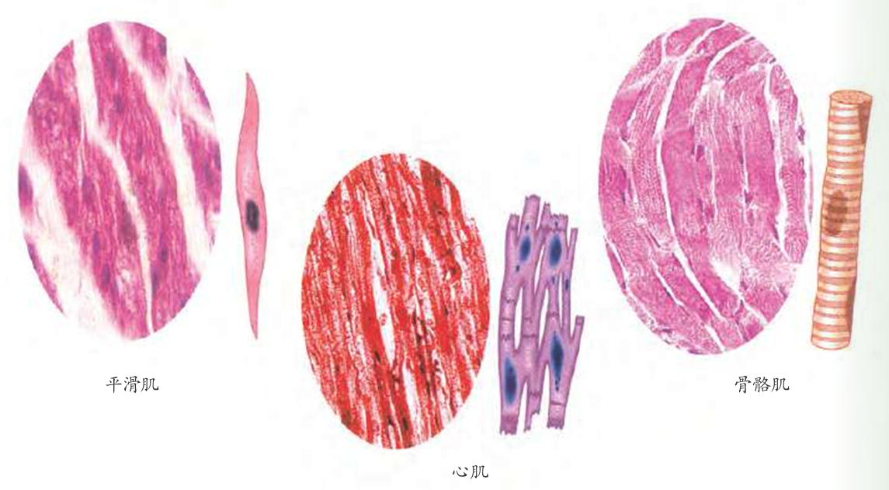
一、动体的结构层次
人体的四肢、躯体，体内的心脏、胃、肠等器官内都有肌肉组织。肌肉组织由肌细胞组成，具有收缩和舒张的功能。人体的肌肉组织又可分为三种:心肌、骨骼肌和平滑肌。
肌肉组织

Slide 6
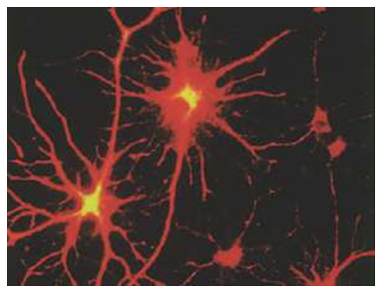
一、动体的结构层次
如果被针刺了一下，你会感到疼痛。这是神经组织在起作用。神经组织主要由神经细胞构成。它具有接受刺激、产生并传导兴奋的作用。神经组织主要分布在脑、脊髓和周围神经中。
神经组织

Slide 7

观察人体的基本组织
目标
认识人体的四种基本组织。
器材
人体的四种基本组织切片，显微镜。
过程
1.用显微镜分别观察人体的四种基本组织切片，对照教科书上的插图，辨认四种基本组织。
2.比较人华四种基本组织的主要结构特征、分布位置和功能等，并将结果填入表1.1-1。

Slide 8
请将人体四大基本组织的特点总结一下，并把结果填入表 1-1。
表1-1 人体四大组织的特点
组织 | 结构特征 | 分布位置 | 功能 | 举例
问题讨论：人体这些组织的结构是如何与其功能相适应的?请举例说明。

Slide 9

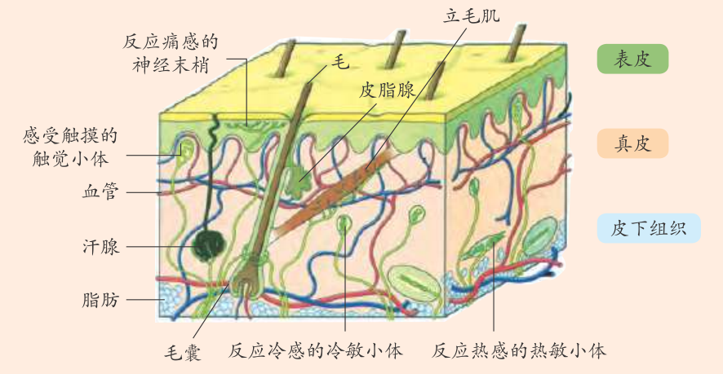
人体的皮肤由外到内可分为表皮、真皮和皮下组织三层，如图1.1-12所示。

Slide 10
皮肤是人体最大的器官，我们的皮肤（ ）
A．皮肤内触觉感受器与痛觉感受器是一样的
B．如果表皮受到损伤，会导致出血
C．在真皮内分布着感觉神经末梢
D．皮肤对各种刺激的敏感程度是相同的
【答案】C
【解析】A、真皮内有丰富的感觉神经末梢，能够接受冷、热、痛、触等刺激，皮肤内触觉感受器与痛觉感受器不一样的，A错误。
B、表皮内没有血管，如果只是表皮擦伤是不会出血的，B错误。
C、真皮由致密结缔组织构成，含有大量的弹性纤维和胶原纤维，以及丰富的血管和感觉神经末梢，C正确。
D、真皮内有丰富的感觉神经末梢，能够感受外界的冷、热、触、压等刺激。其中手指尖的触觉神经末梢比较集中，手背上热觉神经末梢比较丰富，D错误。
故选：C。

Slide 11
1.表皮细胞排列紧密，主要起保护身体、防止细菌入侵的作用。表皮属于什么组织?
2.真皮内的触觉小体、热加小体和冷敏小体能感受处界给予皮肤的各种刺激，它们主要由神经细胞构成，属于什么组织?脂肪和血管内流动的血液属于什么组织?人体遇到寒冷或某些其他利激时，有时会汗毛竖起来,这是立毛肌在起作用。立毛肌主要由什么组织构成?
3.皮下组织主要是脂肪，能缓冲撞击、线两能量。

Slide 12
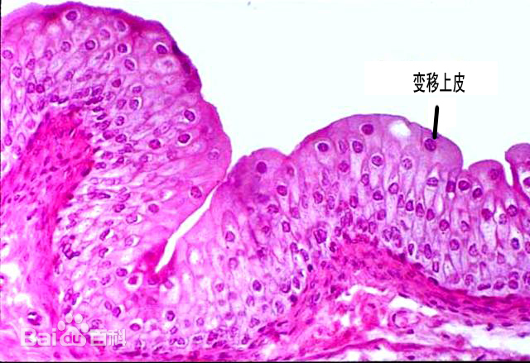
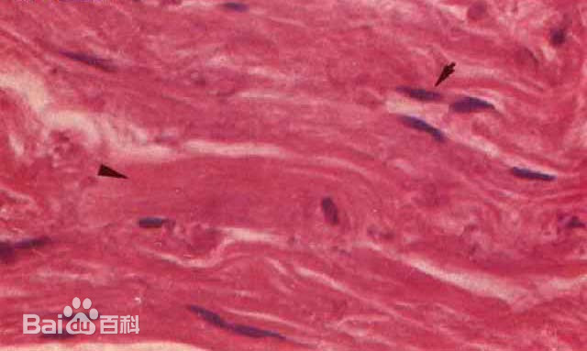
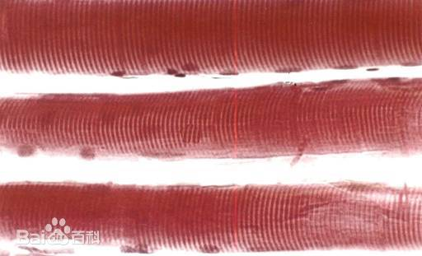
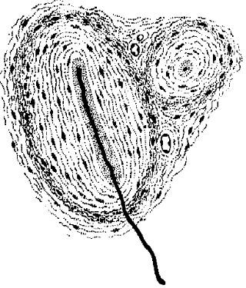
人体四种基本组织的比较
名称 | 分布 | 结构 | 功能 | 图示
上皮组织 | 在皮肤、内脏器官的表面和体内各种管腔内表面 | 由上皮细胞构成,细胞之间排列紧密 | 保护功能,有的还有分泌和吸收功能
结缔组织 | 分布广,如血液、软骨、肌腱等 | 细胞间隙大,细胞间质较多，形态多样 | 运输、支持等
肌肉组织 | 四肢、躯体(骨骼肌)心脏(心肌)、胃壁、肠壁(平滑肌)等 | 由肌细胞构成,分为心肌、骨骼肌和平滑肌三种 | 进行收缩、舒张,产生运动。平滑肌和心肌不受人的意志支配
神经组织 | 在脑、脊髓和周围神经中 | 由神经细胞组成 | 接受刺激,产生并传导兴奋

Slide 13
下列不属于组织的是（ ）
A．血液 B．皮肤 C．软骨 D．心肌
【答案】B
【解析】A、血液是由有形成分和无形成分两部分组成。有形成分包括红细胞、白细胞和血小板等，约占血液的45%，其余55%为无形成分----血浆，血浆中水份占91-92%，其余是各种蛋白质、无机盐和其他有机物质。其中的有形成分红细胞的形态相似，结构和功能相同，白细胞和血小板也是这样。因此血液属于组织，具有营养、保护和运输等的作用，它是一种流动的结缔组织。不符合题意。 B、皮肤最外面的表皮是由上皮细胞构成的，属于上皮组织，同时也布满了血管和神经，血管里的血液属于结缔组织，神经属于神经组织。可见皮肤是由上皮组织、结缔组织和神经组织按照一定的次序结合在一起构成的一个器官。符合题意。 C、软骨属于结缔组织，不符合题意。 D、心肌属于肌肉组织。不符合题意。 故选：B。

Slide 14
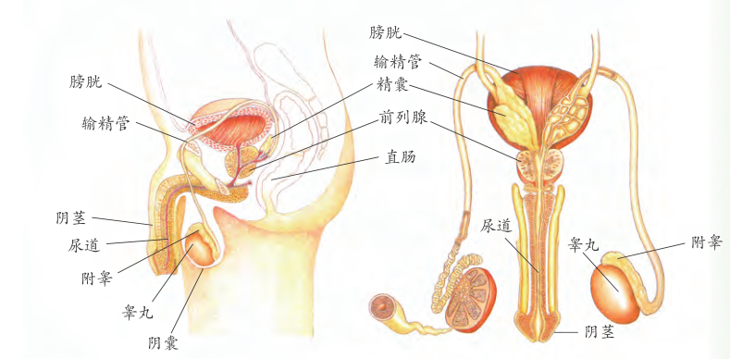
图1.1-13男性生殖系统

Slide 15
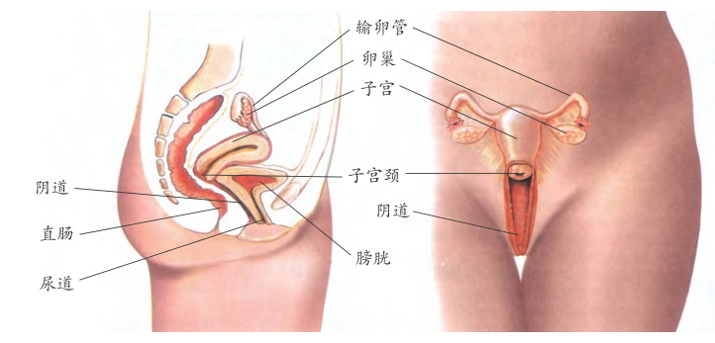
图1.1-14女性生质系统

Slide 16
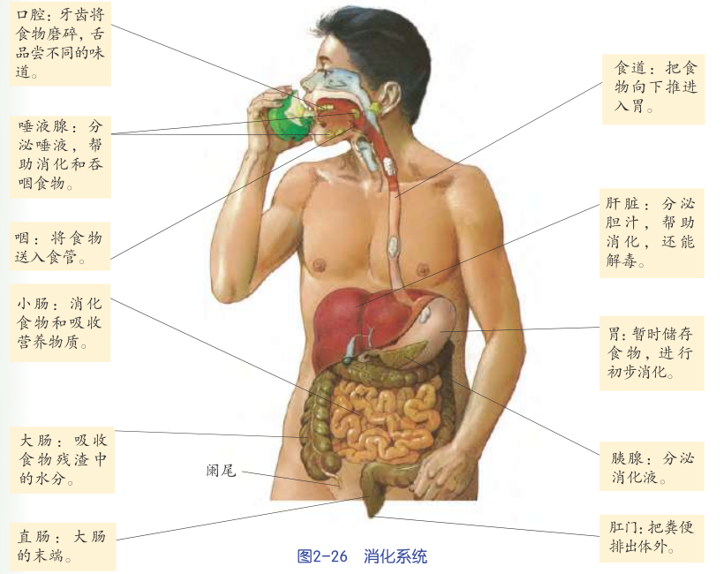
除了生殖系统外，人体还有循环系统、呼吸系统、消化系统、神经系统等，各个系统既分工协作又密切配合，使人体成为一个协调统一的整体。

Slide 17
动、植物体结构层次的异同
比较项目 |  | 高等植物 | 人或高等动物
不用点 | 细胞 | 有细胞壁、液泡、叶绿体 | 无细胞壁和叶绿体，一般无液泡
 | 组织 | 分生组织、保护组织、输导组织、营养组织、机械组织等 | 上皮组织、结缔组织、肌肉组织、神经组织等
 | 系统 | 无系统 | 有八大系统，由系统构成人或高等动物体
 | 结构层次 | 细胞→组织→器官→>植物体 | 细胞→组织→器官→系统-人或高等动物体
相同点 |  | 由受精卵分裂、分化而来。由细胞构成组织，由不同的组织构成器官

Slide 18
下列不属于组织的是（ ）
A．血液 B．皮肤 C．软骨 D．心肌
【答案】B
【解析】A、血液是由有形成分和无形成分两部分组成。有形成分包括红细胞、白细胞和血小板等，约占血液的45%，其余55%为无形成分----血浆，血浆中水份占91-92%，其余是各种蛋白质、无机盐和其他有机物质。其中的有形成分红细胞的形态相似，结构和功能相同，白细胞和血小板也是这样。因此血液属于组织，具有营养、保护和运输等的作用，它是一种流动的结缔组织。不符合题意。 B、皮肤最外面的表皮是由上皮细胞构成的，属于上皮组织，同时也布满了血管和神经，血管里的血液属于结缔组织，神经属于神经组织。可见皮肤是由上皮组织、结缔组织和神经组织按照一定的次序结合在一起构成的一个器官。符合题意。 C、软骨属于结缔组织，不符合题意。 D、心肌属于肌肉组织。不符合题意。 故选：B。

Slide 19
课堂小练习
1、在皮肤的结构中，有上皮组织、结缔组织、肌肉组织、神经组织等，因此皮肤在生物体的结构层次中属于（ ）
A．细胞 B．组织 C．器官 D．系统
【答案】C
【解析】人体结构和功能的基本单位是细胞，由细胞分化形成不同的组织，组织是形态相似、结构和功能相同的细胞群，人的组织主要有上皮组织、肌肉组织、结缔组织、神经组织，生物体的器官都是由几种不同的组织构成的，这些组织按一定的次序联合起来，形成具有一定功能的结构叫做器官。人的皮肤有上皮组织、结缔组织、肌肉组织、神经组织等，因此皮肤在生物体的结构层次中属于器官。可见C正确。
故选：C。

Slide 20
课堂小练习
2.如表是刘佳同学对“心脏、唾液腺等主要是由哪一类组织构成的？”这一问题作出的回答，其中正确的是（ ）
A．①② B．③④ C．②④ D．①③
编号 | ① | ② | ③ | ④
器官名称 | 心脏 | 唾液腺 | 脊髓 | 血液
主要组织 | 神经组织 | 上皮组织 | 肌肉组织 | 结缔组织
【答案】C
【解析】细胞是人体结构和功能的基本单位；人体是由细胞分裂、分化形成不同的组织，人体的主要组织有上皮组织、肌肉组织、结缔组织、神经组织等，组织分化进一步形成器官。①心脏能不断的收缩和舒张，时刻在跳动，主要由肌肉组织构成；②唾液腺是分泌消化腺的器官，主要由上皮组织构成；③脊髓属于神经系统，主要由神经组织构成；④血液主要由结缔组织构成。可见C符合题意。 故选：C。

Slide 21
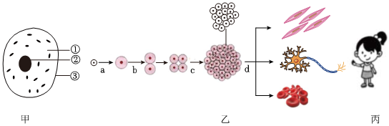
课堂小练习
3.下列关于人体相关结构的说法，正确的是（ ）
​A．控制人肤色的遗传物质主要存在于图甲的结构①内
B．经过图乙中的d过程可以形成人体的肌肉、神经、软骨等
C．人体中的血液是人体中一个非常重要的器官，负责输送营养物质和氧气
D．所有动物的结构层次依次是：细胞→组织→器官→系统→个体
【答案】B
【解答】解：A、图甲中①细胞质、②细胞核、③细胞膜，其中②细胞核是遗传信息库，因此控制人肤色的遗传物质主要储存在图甲的结构②内，A错误。 B、图二中，d过程中细胞的形态、结构和功能发生了变化，因此d表示细胞分化过程，细胞分化形成了不同的组织，可以形成人体的肌肉、神经、血液等组织，B正确。 C、人体中的血液是人体中一个非常重要的组织，属于结缔组织，不属于器官，C错误。 D、人体结构层次依次按照由微观到宏观顺序是：细胞→组织→器官→系统→个体，不是所有动物，D错误。 故选：B。

Slide 22

课堂小练习
4.如图是人体结构层次概念图，下列选项符合②所表示结构层次的是（ ） A．皮肤 B．上皮组织 C．消化系统 D．口腔上皮细胞
【答案】A
【解析】人体的结构层次从微观到宏观：细胞→组织→器官→系统→人体。因此，图中①表示组织，②表示器官，③表示系统。因此符合②器官所表示结构层次的是皮肤。上皮组织属于组织，消化系统属于系统，口腔上皮细胞属于细胞。
故选：A。

Slide 23

课堂小练习
5.如图所示是人体内的结构，下列有关叙述正确的是（ ）
​A．a是一个器官，由保护组织、结缔组织、肌肉组织和神经组织构成
B．b是一个器官，属于消化系统
C．c是一个系统，和消化系统、呼吸系统等构成人体
D．d是一个组织，由上皮细胞、肌肉细胞和神经细胞构成
【答案】B
【解析】A、a是心脏，属于器官，由上皮组织、结缔组织、神经组织和肌肉组织构成，而保护组织是植物的组织，不是人体的组织，错误；B、b是胃，属于器官，人体的消化系统包括消化道和消化腺，消化道由口腔、咽、食道、胃、小肠、大肠 和肛门组成，消化腺包括肝脏、唾液腺、胰腺、胃腺、肠腺，正确；C、c是脑，属于器官，错误；D、d是肺，属于器官，由上皮组织、结缔组织、神经组织和肌肉组织构成，错误。故选：B。

Slide 24
课堂小练习
6.构建思维导图是将碎片化知识点网络化的重要方法。如图是生物体结构层次有关知识的思维导图，请据图回答下列问题。
（1）①表示细胞 分化的过程，从而形成各种 。
（2）②表示的结构层次是 。
（3）皮肤的表皮对人体起保护作用，它属于 组织。皮肤属于人体的器官，因为它是 。
【答案】（1）分化 （2）系统 （3）上皮；由多种组织组成
【解析】（1）生物在个体发育过程中，一个或一种细胞通过分裂产生的后代，在形态、结构和生理功能上发生差异性的变化，这个过程叫做细胞分化，细胞分化产生了不同的细胞群，这样的细胞群叫组织。结合题图可知，过程①表示的是细胞分化，结果是形成了不同的组织。 （2）结合分析和题图可知，按照从微观到宏观的顺序，动物体的结构层次一般为细胞→组织→器官→系统→动物体。图中②表示的结构层次是系统。 （3）皮肤最外面的表皮是由上皮细胞构成的，属于上皮组织，起保护作用。皮肤属于人体的器官，因为它是由上皮组织、神经组织、结缔组织等多种组织组成的结构。

